Slide 1
المحاضرة الثالثة عشر
تقنية الهايبرسبكترل و الليدار
Hyper spectral &Lidar

Slide 2
Hyper Spectral in remote sensing
كلنا نعرف ان الاستشعار عن بعد يقوم باختبار الظواهر من خلال ملاحظتها وتتبعها في العديد من المناطق بواسطة الطيف الكهرومغناطيسي.
اما في تقنية الهايبرسبكترل في الاستشعار عن بعد تقوم على اختبار مدى تعريف النطاقات الطيفية خاصة اذا ما قورنت مع انظمة استشعار اخرى مثل سبوت كمستشعر HRV (high resolution visible) ولاندسات كمستشعري TM ,MSS المحملان على لاندسات 3-4-5 بقنواتها الطيفية المحدودة

Slide 3
وهي لا تقارن بعدد نطاقات الهايبرسبكترل التي توضح الظواهر الصغيرة ومن ثم تساعد في اجراء التصنيف لها .وفي هذه الصورة امكانية تقييم تأثير الغلاف الجوي فهي توضح تشتت الاشعة الزرقاء وتشتت الاشعة الحمراء.
ويمكن تصحيح البيانات لبعض النطاقات باستخدام نطاق اخر او للحصول على معلومات عن التحول في الغلاف الجوي وهذه مقدرة لها مدى واسع في الاستشعار عن بعد خاصة داخل العمل الحقلي.

Slide 4
الهايبرسبكترل في الاستشعار عن بعد:
هذه التقنية تعطي صورة لسطح الارض كما يمكن من خلالها دراسة الغازات في الغلاف الجوي والتلوث مثلا . وهناك تطبيقات عديدة وشائعة لهذه التقنية لتعطي دقة في التفاصيل والقياسات الطيفية لسطح الارض.
وهو بذلك يعتبر وسيلة مختلفة عن غيرها من الوسائل التقليدية في الاستشعار عن بعد من حيث الوضوح المكاني والراديومتري والطيفي كما انها عالية الكفاءة فهي تعطي 200نطاق للصورة .

Slide 5
نماذج تحمل اجهزة هايبرسبكترل في التصوير الجوي
The Airborne Visible infrared imaging spectrometer(AVIRIS) الصورة الجوية السبكترومتر المرئي وتحت الحمراء وهي احد اوائل المستشعرات لتقنية الهايبرسبكترل الجوية وصممت في عام 1980م بواسطة (jpL) في كالفورنيا وهناك الصور الجوية السبكترومترية (AIS)
Airborne imaging spectrometer
وهي عظيمة الامتداد في نطاق الاستشعار عن بعد وهي ذات وضوح طيفي ومكاني عالي وذو دقة راديومترية جيدة وجمع البيانات في 128 نطاق طيفي وباتساع 10ميكرومتر

Slide 6
The Airborne Visible infrared imaging spectrometer(AVIRIS)
الصورة الجوية السبكترومتر المرئي وتحت الحمراء.
تم تطويره بواسطة ناسا مع مشاركة (jpL) والذي اختبر اولا في 1986م فهو تطوير للمستشعر (AIS)
وهذه الصور في وقتنا الحالي يتزايد عليها الطلب للحصول على مئات الصور لاختبارها في شمال امريكا و اوروبا.
خاصة لكشف الظواهر الصغيرة واجراء عملية التصنيف مع الاختبارات الحقلية كل ذلك يعطي نتائج دقيقة رغم تكلفتها الباهظة .

Slide 7
تركيب جهاز مستشعر الهايبرسبكترل
العدسة تجمع بيانات الاهداف وتقيس الاشعة المنعكسة والعائدة والمنبعثة من المنظر الطبيعي .
الطاقة في كل نطاق طيفي ترصد بواسطة الاشعة الخطية من الرقاقات السيليكون في اربع لوح منفصلة هي:
(0.4-0.7 / 0.7-1.3/ 1.3-1.9/1.8-2.8)ميكرومتر
ولكل منها مقدرة خاصة وهي بيانات مقدمة في 224نطاق طيفي وان كان بعد تعديل البيانات يصبح احيانا الحصول على 210نطاقات طيفية للصورة.

Slide 8
هذه العمليات شملت الارتفاع , كما ان الصورة سجلت شريط بعرض 11كم هذا الشريط هو منظر سجل فيه المناطق بحوالي 11كم X11كم .
كما ان لكل خط للبيانات يبلغ حوالي 614خلية اذا كانت عمليات التصوير ضمن ارتفاع منخفض وتكون الخلايا التي تمثل المناطق الارضية حوالي 4م لكل جانب. بينما اذا كانت على ارتفاع كبير فإنها تكون حوالي 20م على كل جانب .

Slide 9
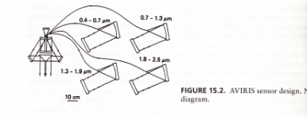
المرايا في جهاز AVIRIS

Slide 10
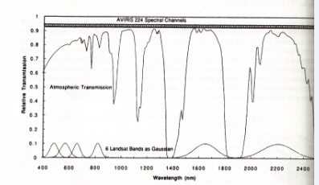
مقارنة بين نطاقات الهايبرسبكترل و الماسح الموضوعي المحمول على لاندسات

Slide 11
تكعيب الصورة (البعد الثلاثي)
تكعيب الصورة يمثل من خلال بيانات الهايبرسبكترل كبعد ثلاثي (3D) كما تمتاز تقنية الهايبرسبكترل على تسجيل اطياف اخرى مثل الاشعة فوق البنفسجية ذات الموجات القصيرة كما يصور الموجات الطويلة.

Slide 12
ومع تطور هذه التقنية لابد من الرجوع الى مكتبات وجهات الحكومية التي لديها قواعد بيانات لتعريف الطيف الذي يتطلب اختبار ذلك التمثيل لأشكال الارض المتنوعة وتضاريسها والتي تحتوي بعض المواد مثل المعادن والنبات وغيرها .
خاصة التي لا نستطيع فصلها طيفيا (الصخور –المعادن وغيرها) والتي يمكن حلها بإجراء بعض التطبيقات مثل
(PCA-high resolution data- convex geometry) ويمكن مع استخدام تقنية الهايبرسبكترل التي تعتبر ايضا وسيلة حل لمثل هذه المشاكل حيث تتوفر العديد من النطاقات (Aviris/224) فهذه التقنية تعرف العينات الصغيرة وتساعد على تصنيفها.
وهناك برامج صممت للتعامل مع صيغ فورمات بيانات الهيبرسبكترل من الاستشعار عن بعد.
ونظرا لان البيانات الطيفية المتنوعة جمعت تحت تأثير تنوع الاضاءة بالتالي تحتاج الى حل واصلاح البيانات من اجل استخدامها بشكل ادق اثناء معالجة الصورة خاصة ان كل طيف يسجل تفاصيل المعلومات مثل المناخ والسطح الطبيعي او أي حالة لقياسها .

Slide 13
ولذلك حتى تكون النتائج دقيقة لابد من التفسير الجيد للبيانات من خلال معالجتها وازالة تأثير الظل وغيرها .
ان حقيقة الهايبرسبكترل مشابه لطريقة التي تؤخذ بها بيانات الصور الاخرى مثل TM-spot ولكن تمتاز هذه التقنية بالوضوح الطيفي العالي الذي يعطي مدى اوسع لإبراز الظواهر ولكن تظل مشكلة الاختلاط الطيفي حتى مع وجود تقنية الهايبرسبكترل وهنا تجدر الاشارة الى اجراء اختبارات العمل الحقلي لبعض الظواهر مثل الصخور والمعادن والترب وغيرها.
كما ان البرامج التي تقيس وتحلل صور الهايبرسبكترل والتي يتوفر فيها دليل وتعريف للمكتبة الطيفية لقراءة تلك الاطياف لفهم اكثر ومن ثم دقة التفسير ودقة التحليل.

Slide 14
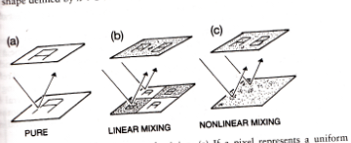
شكل يبين العناصر المختلطة

Slide 15
مميزات تقنية الهايبرسبكترل:
1- تعتبر تقنية متطورة توضح خشونة السطح ومظاهر سطح الارض افضل من غيرها وبالتالي تزيد من معرفتنا حيث ان المستشعر متطور ويعطي البيانات المطلوبة تفوق غيره من المستشعرات.
2- تخدم تخصصات مختلفة مثل الجيولوجيا والجغرافيا والبيوفيزياء والهندسة كونها تراقب الظواهر غير المستقرة والمتغيرة خلال الزمن.
3- بيانات الهايبرسبكترل تعطي صور محسنة لمراقبة الظواهر البيئية وايضا لفهم الاشكال التي سجلت في بيانات ذات وضوح منخفض ضمن مستشعرات اخرى.
4- كفاءة الصورة من حيث الوضوح الطيفي والمكاني والراديومتري
5- تعطي الصورة بالبعد الثلاثي .
6- قادرة على قياس الموجات القصيرة مثل الاشعة فوق البنفسجية وكذلك الموجات الطويلة.

Slide 16
وتتعدد البرامج لمستشعرات الهايبرسبكترل فمنها ما يحمل على الطائرات ومنها ما يحمل على الاقمار الصناعية. و من المستشعرات المحمولة على الاقمار الصناعية :
(NASA.s EO-1) واطلق في نوفمبر 2000م وهو مصمم لزيادة كفاءة الصورة المأخوذة بهذا النظام وهو عالي الوضوح وله 220نطاق للصورة وبامتداد يتراوح ما بين (0.4-2.5) ميكرومتر وبوضوح يصل الى 30م

Slide 17
الشكل يغطي منطقة 100X7.5كم لمساحة من الارض والتي تقدم التفاصيل الطيفية 220نطاق مع دقة راديومترية عالية .
وهي توضح فيجي في اليابان على اليمين النطاق المفرد من 220نطاق في الصورة هايبرسبكترل اخذت في فبراير 2003م. على اليسار احد نطاقات ALI
Air born Lisear image
المصدر UsGS EROS DATA CENTER

Slide 18
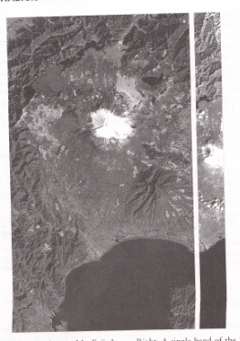

Slide 19
ليدار Lidar
اليدار تقنية تعتمد على كشف الضوء ومداه ويمكن اعتباره تقنية مشابهة تماما لصورة الرادار فكلاهما يرسل الاشعة العائدة ويستقبل مرة اخرى هذه الاشعة ويخرجها على شكل صور لسطح الارض. وهي ضمن الاستشعار الموجب فهو لا يعتمد على الاشعاع الشمسي .
وهنا تأتي ميزة خاصة لهذه التقنية وهي المقدرة على مقارنة الخصائص للطاقة المرسلة عنها لتلك الطاقة العائدة كما يمكنه تحديد الزمن الذي تقطعه هذه الاشعة (النبضات)كما يمكنه من تحديد الزوايا والطول الموجي وقياس الاناره. ويمكن اعتباره اساس تطبيق الليزر والذي يستخدم صيغة ترابط الضوء (استمرارية).

Slide 20
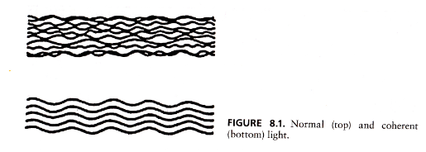
شكل يبين خطوط الضوء

Slide 21
الضوء يتألف من نطاق محدود جدا وبأطوال موجية ضيقة جدا ويمكن ان يعبر عنه بالألوان .
وبالتالي فان تقنية الليزر تعرف الضوء المترابط والذي يتألف من مدى محدود من الاطوال الموجية فمثلا الضوء يمكنه ان يرسل فوق مساحة كبيرة ولكن نتيجة عوامل مختلفة يصبح محدود الانارة حيث ستعطي تباين في الاضاءة وهو ما نراه من خلال خبراتنا.

Slide 22
الليزر يقيم الاشعاع المنعكس وهو وسيلة تطبق بقوة الكهرباء للمواد الصغيرة غير المعرفة والتي تكون غازية او زجاجية كرستالية مثل الياقوت , اكسيد الكربون , الهيليوم , غاز النيون وغيرها من المواد القليلة المشابهة لها مثل المواد الدقيقة التي لها جزيئات او ايونات والتي تعيد اطلاق الطاقة كضوء او طاقة كهربائية. ويكون الضوء المنطلق على هيئة اشعاع متصل ومترابط. ولكن يجب ان لا يكون اشعاع قوي وحاد وذلك لسببين هما :
1- لانه لن يعطي التنوع اثناء رحلة الاشعة من الارسال الى عودته الى الجهاز .
2- الخصائص بالنسبة للظواهر قد تزيد من حرارتها وربما تؤدي الى قطعها .

Slide 23
ويمكن القول ان تقنية الليزر ذات تطبيقات عديدة ونستخدمها في حياتنا اليومية مثل جهاز السكانر ايضا في المجال الصحي في الطابعات وغيرها .
وهو معروف منذ نهاية الخمسينات وقد استخدم في تفسير العلوم والتطبيقات الصناعية كما استخدم في الدراسات البيئية
فهم يستخدمون العدسة بذلك الترابط الطبيعي للإشعاع لتعريف التفاصيل الدقيقة في الصورة وهو ايضا مزود بواجهات مرايا لجمع العديد من النبضات لزيادة شدة الضوء.

Slide 24
كما استخدمت هذه التقنية في التعرف على مكونات الغلاف الغازي (الجوي) من نقطة ارسال ارضي الى الغلاف الجوي حيث امكن التعرف على خصائص طبقات الغلاف الجوي وتقدير عمق الطبقات بعدة كيلومترات ومدى ارتفاع كل طبقة مكتشفة خاصة وان هذه التقنية تستطيع قياس زمن ارسال الاشعة وعودتها .
واول ليزر جوي صمم ليسدد مباشرة تحت الطائرة بشكل عمودي على مناطق مفردة والتي استخدمت للحصول على البيانات الطبوغرافية وهو مجال تقني يخدم العديد من الباحثين في مجالات الجيمورفولوجيا والنبات والغلاف الجوي والعديد من التطبيقات الاخرى.

Slide 25
صورة لايدار Lidars
وهو وسيلة هامة في الاستشعار عن بعد والتي تجمع صورعن سطح الارض بعد الثمانينات حيث تنوعت التقنيات وتطورت انظمة الماسحات لنظام لايدار والتي اصبحت معروفة في وقتنا هذا خاصة وان الطائرات ايضا زودت بأنظمة تحديد الاماكن (GPS) كما تطورت الساعات عالية الدقة التي تحسب زمن نبضات لايدار من انطلاقها الى عودتها من الاجسام . كما ان جهاز الماسح في مستشعر لايدار يعطي 300000نبضة لكل ثانية اضافة الى ان معظم صور لايدار تستخدم الاطوال الموجية للطيف المرئي وتحت الحمراء القريبة.

Slide 26
في هذه الصورة نشاهد الصورة الخام التي اخذت بأشعة لايدار حيث تبين الارتفاع لنقاط معينة على الارض والتدرج الفاتح يمثل المناطق الاعلى ارتفاعا بينما التدرج الداكن يمثل المناطق الاقل ارتفاعا .
الصورة اسفل منها تمثل نفس المنطقة ولكن بعد اجراء التحسين مثل (Texture- shading) وذلك ليسهل تفسيرها.
خاصة الزاوية اليسرى من الصورة .
مصدرها فرجينيا 2003م

Slide 27
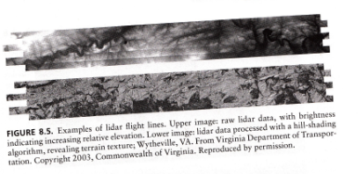
شكل يبين صورة لايدار الخام في الاعلى بينما في الاسفل تمثل صورة لايدار المحسنة

Slide 28
في الصورة التالية يمكن ان نميز المناطق المرتفعة التي تظهر بلون فاتح ضمن نموذج الارتفاع الرقمي .
في الصورة اسفل منها نشاهد اشتقاق المباني والاشجار المرتفعة في المنطقة بعد اجراء التحسين عليها.
الارتفاع بالنسبة للطائرة يؤثر على الوضوح المكاني للصورة فكلما زاد الارتفاع قل الوضوح والعكس صحيح.

Slide 29
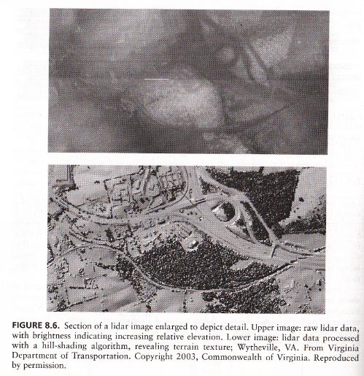

Slide 30
عمليات بيانات صورة لايدار:
نظام لايدار ينتج عنه:
1- نموذج ارتفاع السطح (SEM - surface elevation model)
وهو يمثل السطح الاول بواسطة نبضات لايدار.
2- نموذج الارتفاع الرقمي (DEM) digital elevation model والذي يمثل سطح التضاريس بعد ازالة النباتات وبعض التراكيب.
3- يوضح غطاء النبات العالي فوق سطح التضاريس .
ولذلك يجب ان تعالج صور لا يدار حتى تعرف الظواهر والاهداف. كما يمكن استخدامها مع بيانات استشعار اخرى

Slide 31
مثل (CIR - Color Infrared aerial photographs ) للحصول على خصائص افضل للبيانات .
ويصور المكان بثلاثة ابعاد(X, Y, Z) ليسجل بيانات الارتفاع وهو بوضوح افقي يتراوح ما بين 20-30سم بينما الدقة الراسي حوالي 15-20سم ليعطي بيانات الارتفاع عالية الدقة خاصة مع تحديد نقاط الضبط الارضي .
وبهذه الدقة يستطيع ان يقيس تفاصيل الظواهر الصغيرة فهو يستشعر الاوراق والافرع القصيرة للنباتات المنخفضة وهذه ميزة تصوير لايدار في الاستشعار عن بعد.

Slide 32
في الشكل التالي توضح نبضات لايدار وهي مقسمة للتعرف على خصائص الظواهر حتى يستطيع التعرف عليها فيجزئها الى نبضة عائدة اولية ونبضة عائدة ثانوية وبالتالي يستطيع ان يعرف الظواهر خاصة في الاسطح المعقدة والتي قد تحتوي انواع من النباتات العالية وبعض الشجيرات القصيرة مثلا كما هو موضح امامك بالشكل.
فتعريف النبضات يفصل بين انواع الظواهر.
كما انه يستطيع ان يعرف الكثير من الظواهر مثل النبات والتراكيب الدقيقة وعلى الرغم من ذلك فانه ليس دقيق في تمثيل خط الساحل والقنوات النهرية والجروف فهو لا يوضح الظواهر المتعلقة بالدراسات المائية بشكل جيد.

Slide 33
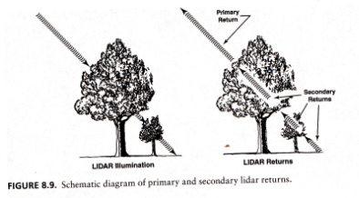
شكل يبين طريقة فصل نبضات لايدار للسطح المعقد

Slide 34
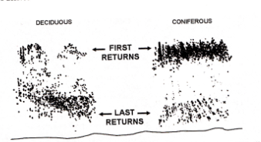
شكل يبين فصل الظواهر في تقنية لايدار للنبات حيث يقيس النبضات التي وصلت اولا ويفصلها عن تلك النبضات التي وصلت متأخرا اضافة الى النبضات المتوسطة

Slide 35
في الشكل التالي الصورة في الاسفل نموذج الارتفاع الرقمي المشتق من صورة لايدار في اعلى الصورة .
واخذت على ارتفاع 12000قدم فوق سطح الارض.
اذن تقنية لايدار تقنية تمكن من الفصل بين الظواهر الارضية الصغيرة مثل النبات واشكال الارض المختلفة وبمقدرة عالية وكفاءة فريدة ضمن وسائل الاستشعار عن بعد. وهو ذو دقة عالية وتمثيل جيد للتفاصيل الارضية بالإضافة الى كونه استشعار موجب لا يحتاج للإشعاع الشمسي ولا يتأثر بتقلبات الطقس وهي ميزة اجهزة لايدار المحمولة على الطائرات

Slide 36
كما انه يعطي بيانات مكانية عالية الدقة كما يعطي قياسات دقيقة لسطح الارض بالارتفاع الرقمي (X,Y,Z) وهنا تطبيقات عديدة تستخدم هذه التقنية مثل المناطق الحضرية والتخطيط والطرق السريعة وتصميم خدمات الاتصالات وايرلس (Wireless) والانابيب المختلفة ومتابعة جودتها .واستخدامات الاراضي والنباتات وتركيب الغابات والتطبيقات البيئية والجيمورفولوجية وهو يأتي كتحدي لكشف الظواهر ومدى تغيرها واختبار الظواهر وتعريفها.

Slide 37
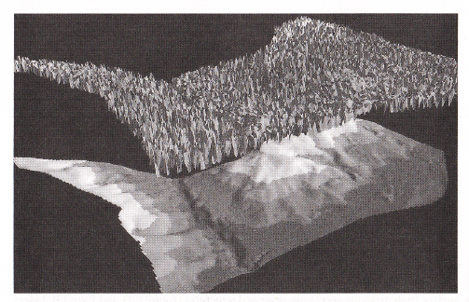
شكل يبين نموذج الارتفاع من تقنية ليدار

